Slide 1

Transparentnost proračuna i sudjelovanje građana u Uzbekistanu: napredak reforme
Ministarstvo financija
Republika Uzbekistan

Slide 2
Reforma transparentnosti proračuna
Evaluacija fiskalne transparentnosti
Državna financijska statistika
Konsolidirani financijski izvještaji
Portal za otvoreni proračun
Proračun za građane
PEFA-ina ocjena
Porezne reforme

Slide 3
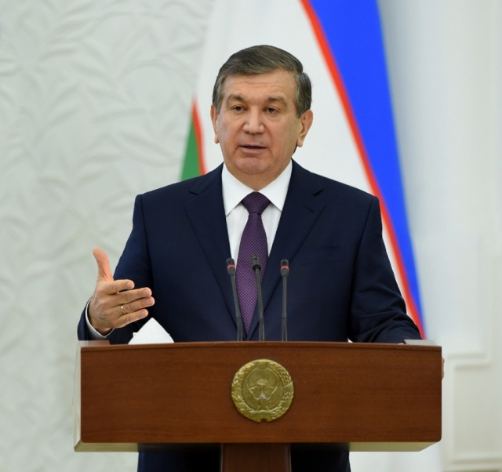
Prva reforma otvorenosti proračuna
U okviru reforme gospodarskog sektora neprestano se ulažu napori u pogledu upotrebe novih alata kako bi se gospodarski, financijski i statistički podaci učinili pristupačnijima te kako bi se promicala transparentnost proračuna.
Donesena Dekretom Predsjednika Republike Uzbekistan br. PP-3917 o mjerama promicanja transparentnosti proračuna i sudjelovanja građana u proračunskom procesu od 22. kolovoza 2018

Slide 4
Prva reforma otvorenosti proračuna
U skladu s Dekretom Predsjednika br. PP-3917 od 22. kolovoza 2018.:
– od 2019. uspostavljen je sustav s pomoću kojega građani mogu sudjelovati u alokaciji barem 10 % dodatnih proračunskih sredstava okruga (gradova) za projekte koje provodi zajednica;
– od 2020. državni proračun i namjenski proračuni donosit će se u obliku zakona (trenutačno se parametri utvrđuju predsjedničkim dekretom);

Slide 5
Prva reforma otvorenosti proračuna
– o nacrtima državnih proračuna i proračuna financijskih sredstava namijenjenih javnoj upotrebi, ključnim smjernicama za fiskalnu politiku i izvještajima o izvršenju državnog proračuna i proračuna namjenskih sredstava mora se javno raspraviti prije dostave Zakonodavnom domu Parlamenta (Oliy Majlis) Republike Uzbekistan;
– proračun za građane objavljuje se istovremeno kada i nacrti državnih proračuna i proračuna financijskih sredstava namijenjenih javnoj upotrebi te izvještaji o ostvarenju proračuna.

Slide 6
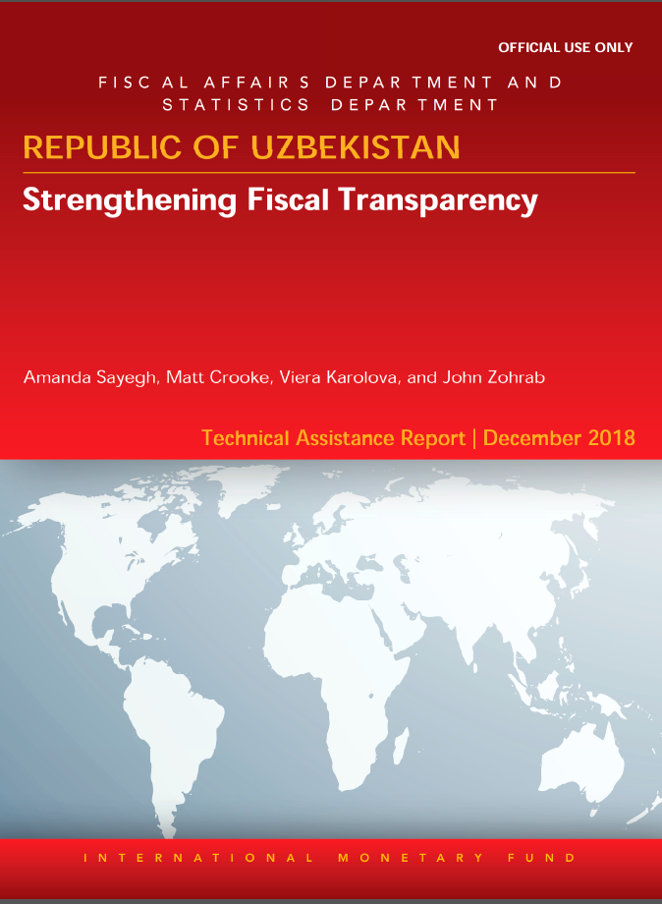
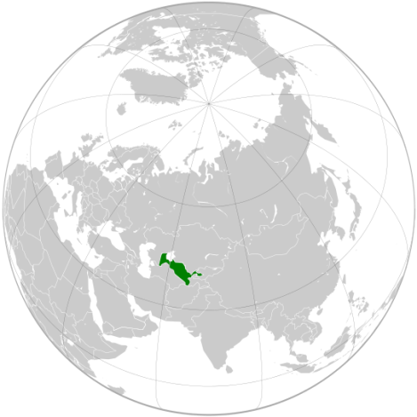
MMF-OVA EVALUACIJA FISKALNE TRANSPARENTNOSTI
U lipnju 2018. provedena je evaluacija fiskalne transparentnosti radi utvrđivanja nedostataka i razrade akcijskog plana za njihovo uklanjanje.
Nakon toga zaključeno je da je Uzbekistan usklađen s osnovnim ili višim standardima i zadovoljava 16 od 36 načela Kodeksa fiskalne transparentnosti MMF-a.
„Uzbekistan je krenuo u sveobuhvatnu reformu upravljanja javnim financijama radi povećanja fiskalne transparentnosti. Osmišlja sveobuhvatne reforme radi povećanja obuhvata, pouzdanosti, kvalitete i pristupačnosti fiskalnih izvještaja.”

Slide 7
NAPREDAK NAKON EVALUACIJE FISKALNE TRANSPARENTNOSTI
U Ministarstvu financija uspostavljen je novi odjel sa zadatkom unaprjeđenja upravljanja javnim financijama i promicanja transparentnosti.
Nacrt proračuna za 2019. koji je dostavljen Parlamentu uključuje sljedeće:
srednjoročne prihode, projekcije rashoda, proračunski saldo i javni dug, analizu makroekonomskih rizika i fiskalni utjecaj alternativnih pretpostavki, kvantitativne fiskalne ciljeve;
tri namjenska državna fonda i jedan izvanproračunski fond ukinuti su, a njihova su sredstva uključena u državni proračun.

Slide 8

KONSOLIDIRANI FINANCIJSKI IZVJEŠTAJI
Konsolidirani proračun uključuje izvanproračunske fondove i izvanproračunska sredstva proračunskih organizacija.
Klasifikacija jedinica javnog sektora finalizira se u skladu s Priručnikom državne financijske statistike iz 2014. (GFSM, 2014.).
Izvanproračunski računi proračunskih organizacija i izvanproračunska sredstva uključuju se u Riznicu.

Slide 9
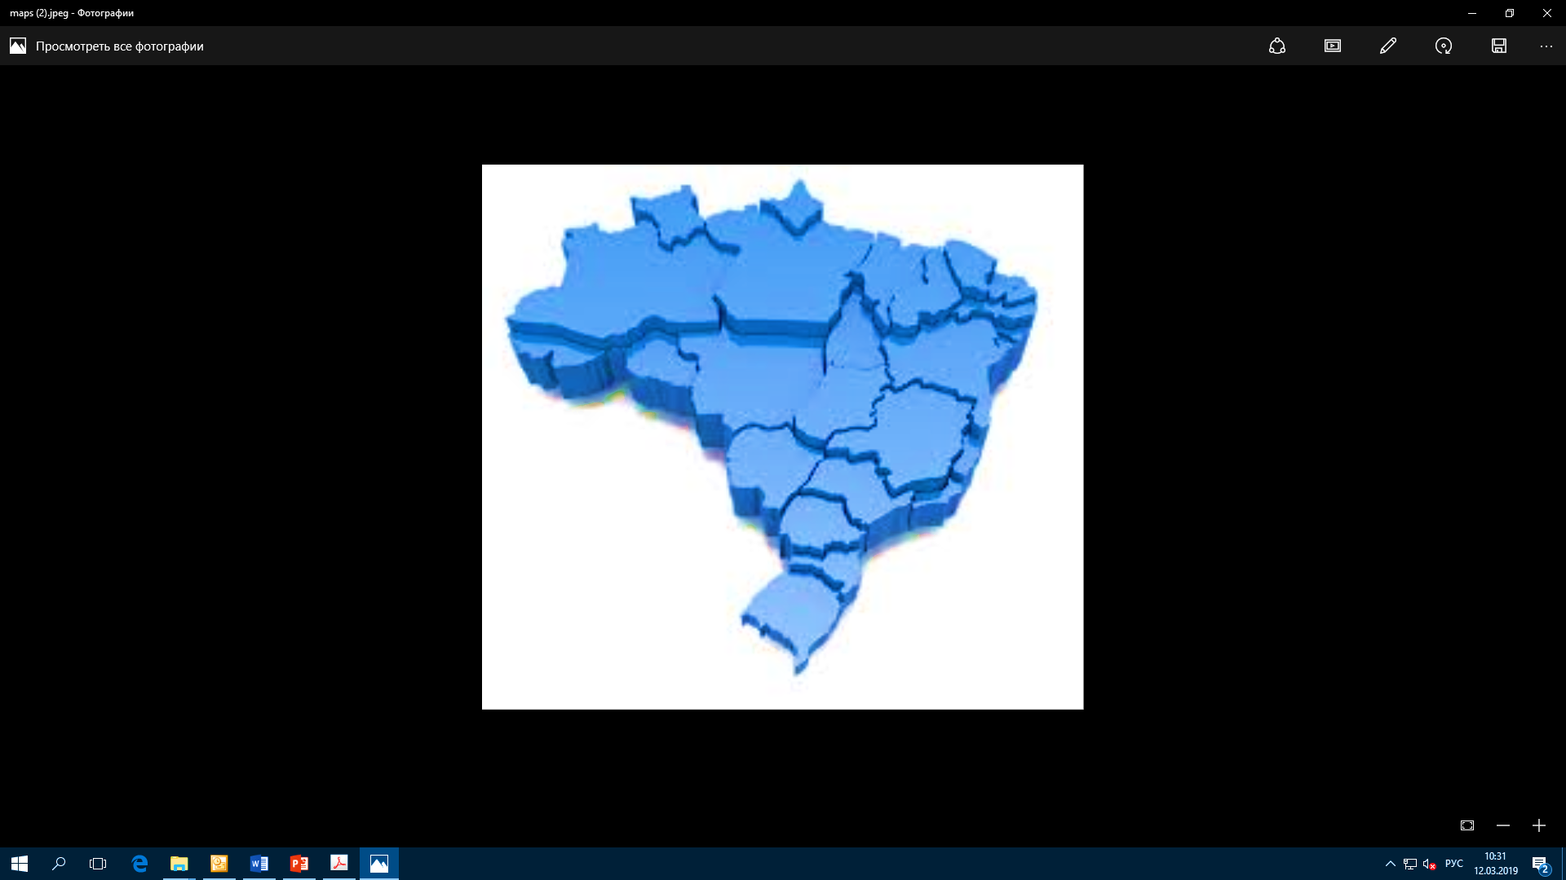
DRŽAVNA FINANCIJSKA STATISTIKA
Kao pilot projekt državni proračun bit će izrađen i predstavljen u skladu s obrascima MMF-a te će se kasnije poštovati međunarodni standardi.
Prelazak s proširenog Općeg sustava statističkog izvješćivanja (engl. General Data Dissemination System, GDDS) na Posebni standard statističkog izvješćivanja (engl. Special Data Dissemination Standard, SDDS).
Unaprjeđenje državnih statističkih izvještaja u skladu sa GFSM-om iz 2014.

Slide 10
POVEĆANJE FISKALNE TRANSPARENTNOSTI
Proračun za građane za 2019. objavljen je zajedno s proračunom za 2019.
Objava mišljenja Računovodstvene komore o nacrtu proračuna i izvještaju o izvršenju proračuna.
Uzbekistan će od 2022. sudjelovati u Indeksu otvorenosti proračuna.

Slide 11

PORTAL ZA OTVORENI PRORAČUN
Ministarstvo financija zajedno je s Ministarstvom informacijskih tehnologija i komunikacija Uzbekistana pokrenulo portal za otvoreni proračun
https://openbudget.uz/

Slide 12
PORTAL ZA OTVORENI PRORAČUN
Portal s informacijama o otvorenosti proračuna znači:
kontrolu javnosti nad ciljanom upotrebom javnih rashoda;
predstavljanje informacija o projektima koje provodi zajednica koji će se financirati s pomoću dodatnih sredstava okruga (gradova);
povratne informacije od građana, uključujući priliku prijave povrede proračunskog zakonodavstva te dostave prijedloge za unaprjeđenje proračunskog procesa.

Slide 13
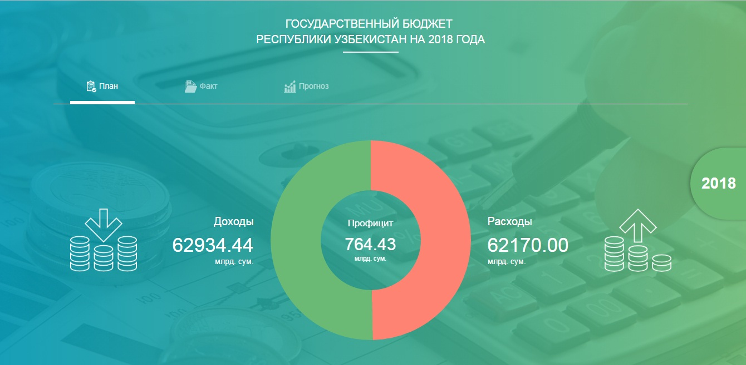
PORTAL ZA OTVORENI PRORAČUN

Slide 14
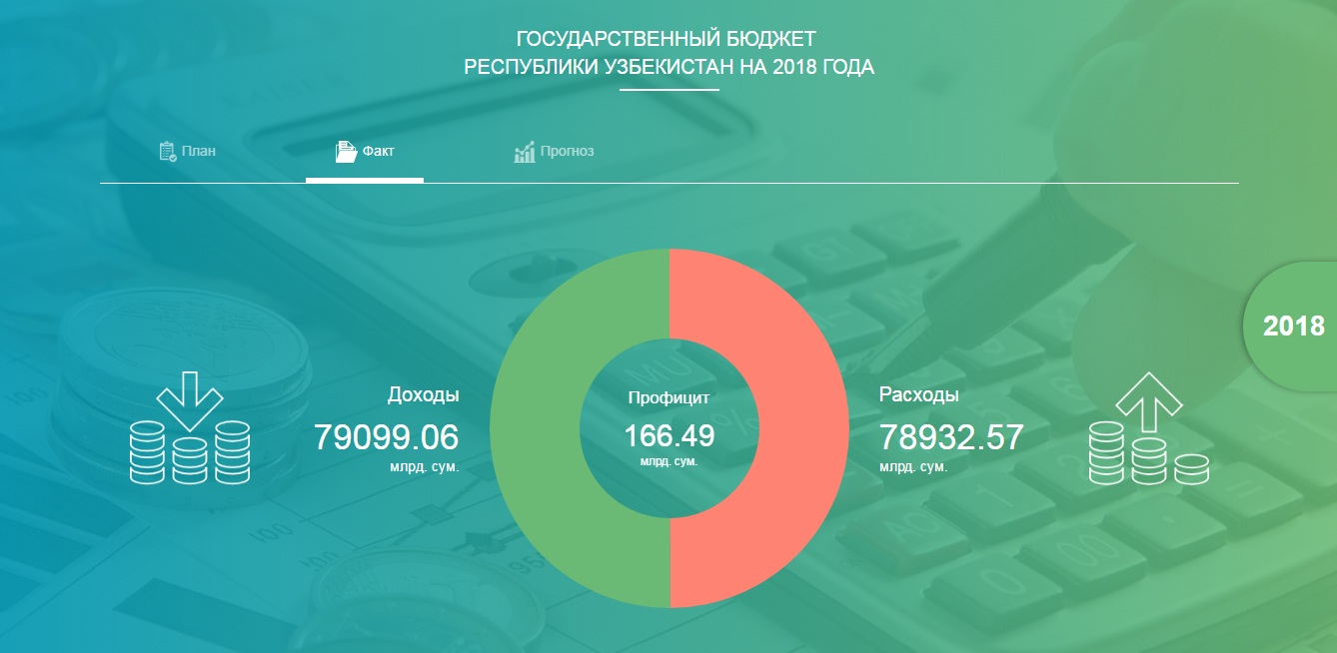
PORTAL ZA OTVORENI PRORAČUN

Slide 15
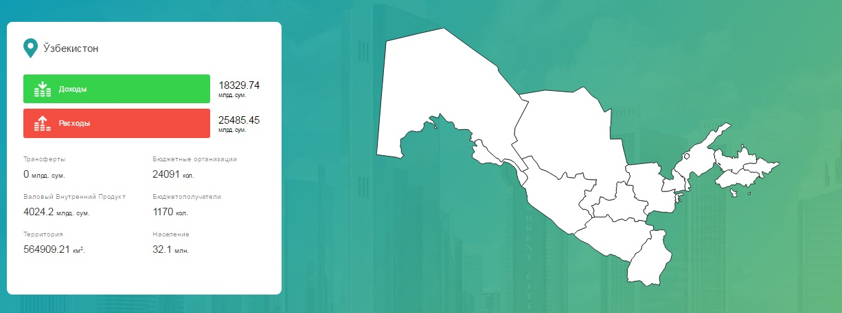
PORTAL ZA OTVORENI PRORAČUN
Na portalu su dostupni analitički izvještaji

Slide 16
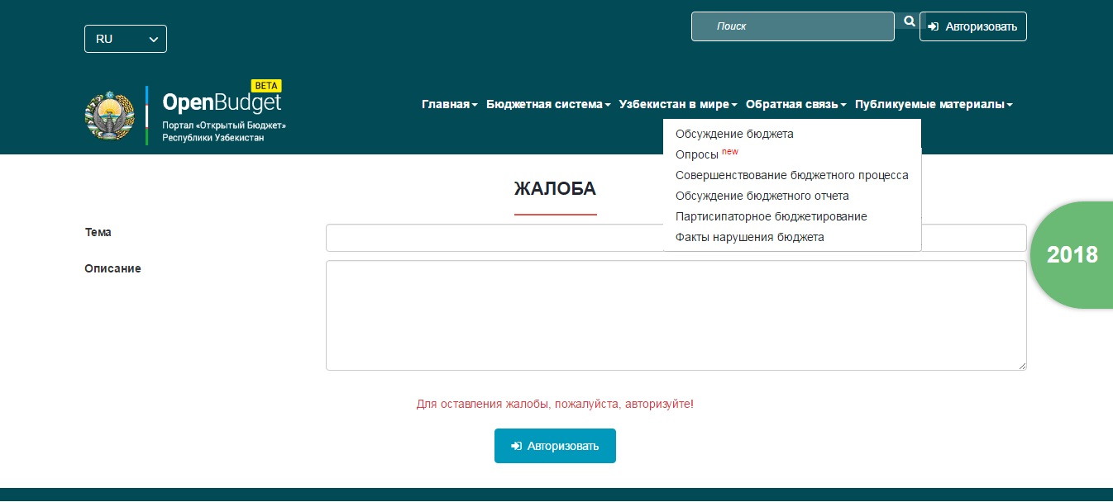
PORTAL ZA OTVORENI PRORAČUN
Povratne informacije

Slide 17
PRORAČUN ZA GRAĐANE
Svaki građanin Uzbekistana sudjeluje u stvaranju i upotrebi sredstava državnog proračuna.
Stvaranje proračunskih sredstava – u svojstvu poreznih obveznika; i upotreba proračunskih sredstava – u svojstvu korisnika javnih dobara i usluga.
Iz tog razloga građani imaju pravo znati koji su izvori prihoda i ciljevi potrošnje državnog proračuna.

Slide 18


Prvo izdanje osmišljeno je na temelju parametara donesenih u okviru državnog proračuna za 2018.

Slide 19
PRORAČUN ZA GRAĐANE
Proračun za građane nije isto što i otvoreni proračun ili e-proračun
Prvo, to je proračun u lako razumljivom formatu: objašnjen jednostavno i s vrlo malo stručnih pojmova
Otvoreni podaci: proračunski podaci kojima javnost može lako pristupiti
Sudjelovanje građana: građani sudjeluju u proračunskom procesu (izrada, izvršenje i izvještavanje)

Slide 20


Sljedeće izdanje bit će izrađeno prema nacrtu državnog proračuna Republike Uzbekistan za 2019.

Slide 21

PEFA-ina OCJENA
Radi daljnjeg povećavanja transparentnosti proračuna u Republici Uzbekistan Svjetska banka izvršila je evaluaciju PFM-a na osnovi kriterija Programa za javne rashode i financijsku odgovornost (PEFA-e).

Slide 22

PEFA-ina OCJENA
Pregled ocjene:
Od 20. do 21. rujna 2018. održana je radionica PEFA-e na kojoj je sudjelovalo više od 50 predstavnika državnih agencija;
provedene su 2 PEFA-ine evaluacije na terenu. Prva – od 24. rujna
do 5. listopada 2018., druga – od 26. studenoga do 7. prosinca 2018.;
održano je oko 40 sastanaka sa 16 agencija i ostalim dionicima;
izvještaj podliježe neovisnom pregledu Tajništva PEFA-e te stručnjaka MMF-a i Svjetske banke;
konačni izvještaj odobrilo je Tajništvo PEFA-e (PEFA-ina provjera);
distribucija konačnih PEFA-inih rezultata provodila se od 11. do 15. ožujka 2019.

Slide 23

PREGLED PEFA-ine evaluacije
POSTIGNUĆA:
realističan proračun;
obuhvat proračunskih dokumenata (pruža se velik dio temeljnih i dodatnih podataka – 7 od 12)
učinkovito upravljanje dugom;
učinkovito upravljanje pripremom proračuna.
Potrebno poboljšati:
srednjoročno planiranje rashoda;
unutarnja i vanjska revizija (ISSAI), primjena Međunarodnih računovodstvenih standarda za javni sektor (IPSAS);
upravljanje javnom nabavom i investicijama;
procjena rizika za upravljanje javnom imovinom i obvezama.

Slide 24

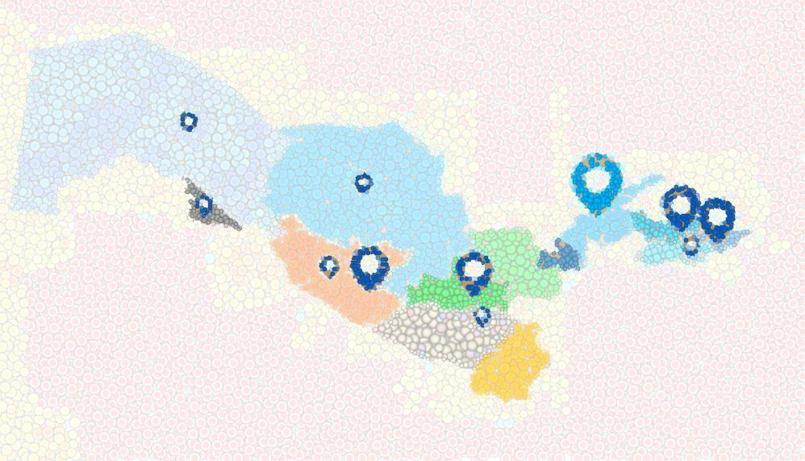
smanjenje poreznog opterećenja gospodarstva;
racionalizacija broja poreza njihovim objedinjavanjem;
pojednostavljivanje poreznog zakonodavstva;
održavanje poticajnog okruženja za inozemne investitore, pružanje podrške i pouzdane pravne zaštite;
unaprjeđenje oblika i mehanizama porezne kontrole.

Slide 25

POREZNE REFORME
Pojednostavljenje poreznog sustava
najvažnije je područje reforme pojednostavljenje poreznog sustava i uspostava ravnoteže između poreznog opterećenja gospodarskih subjekata koji podliježu pojednostavljenom oporezivanju i poreznog opterećenja onih koji podliježu općem oporezivanju (objedinjavanje poreza sa sličnom poreznom osnovicom, revizija kriterija za prelazak u sustav pojednostavljenog oporezivanja).
Ostvarivanje većih lokalnih prihoda
podizanje poreza na vodu i zemljište za 20 %;
podizanje trošarina za određene predmete za 10 – 25 %;
ocjenjivanje poreza na imovinu fizičkih osoba na osnovi katastarske vrijednosti nekretnine;
omogućavanje lokalnim razinama vlasti da uspostave porezne stope za zemljišta i imovinu.

Slide 26
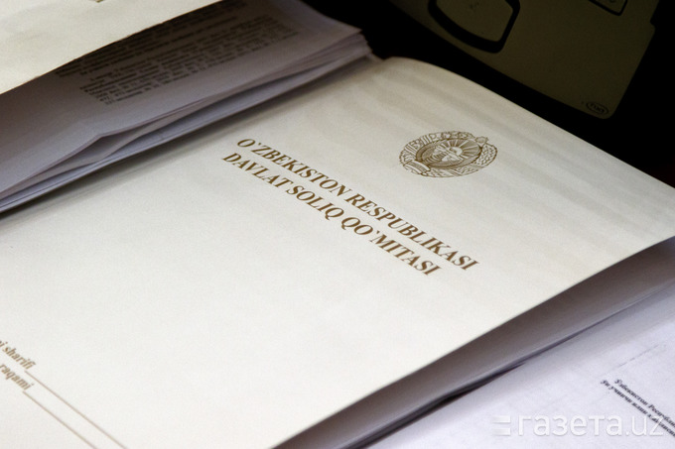
POREZNE REFORME
Smanjenje poreznog opterećenja:
smanjenje fiksnih poreznih stopa za pojedinačne poduzetnike za 30 %;
porez na dobit za komercijalne banke s 22 % smanjuje se na 20 %, a za ostala poduzeća s 14% na 12 %.
Daljnje reforme:
uvođenje e-faktura;
izrada jedinstvene baze podataka poreznih obveznika;
poboljšanje porezne kontrole;
unaprjeđenje porezne uprave.

Slide 27
POREZNE REFORME
Opći državni porezi – dijele se između državnog proračuna i lokalnih proračuna | 2017. | 2018. | 2019.
Porez na dobit | 7,5 % + 8 % (porez na socijalnu infrastrukturu) | Opća stopa – 14%; komercijalne banke – 22% | Opća stopa – 12%; komercijalne banke – 20%
Plaćanje jedinstvenog poreza | 5 % | 5 % | 4 %
Porez na dohodak | 0 % – 23 % | 0 % – 22,5% | 12 % (izravna stopa)
PDV | 20 % | 20 % | 20 %
Trošarina | Apsolutna vrijednost | Apsolutna vrijednost | Apsolutna vrijednost
Porez na podzemne resurse | 2,6% – 30% | 2,6% – 30% | 2,6% – 30%
Porez na vodu | Apsolutna vrijednost | Apsolutna vrijednost | Apsolutna vrijednost
Fiksni porez | Apsolutna vrijednost | Apsolutna vrijednost | Apsolutna vrijednost
Lokalni porezi dijele se među lokalnim proračunima | 2017. | 2018. | 2019.
Porez na dizelsko gorivo | Apsolutna vrijednost | Apsolutna vrijednost | Ukinut
Porez na imovinu poduzeća | 5,0 % | 5,0 % | 2,0 %
Porez na zemljište poduzeća | Apsolutna vrijednost | Apsolutna vrijednost | Apsolutna vrijednost
Jedinstveni porez na zemljište | 0,95 % | 0,95 % | 0,95 %
Porez i pristojbe dijele se među izvanproračunskim fondovima | 2017. | 2018. | 2019.
Doprinosi za osiguranje zaposlenika Mirovinskom fondu | 8 % | 8 % | Ukinuti
Obvezni doprinosi namjenskim fondovima | 1,6 % + 1,4 % + 0,5 % | Jedinstvena stopa od 3,2 % | Ukinuti
Jedinstveno socijalno osiguranje | 25 % (15 % za mala poduzeća) | 25 % (15 % za mala poduzeća) | 12 % (25 % za državna poduzeća)

Slide 28
Hvala!

